Slide 1
TAC
Notes:
每个锁的用途

Slide 2
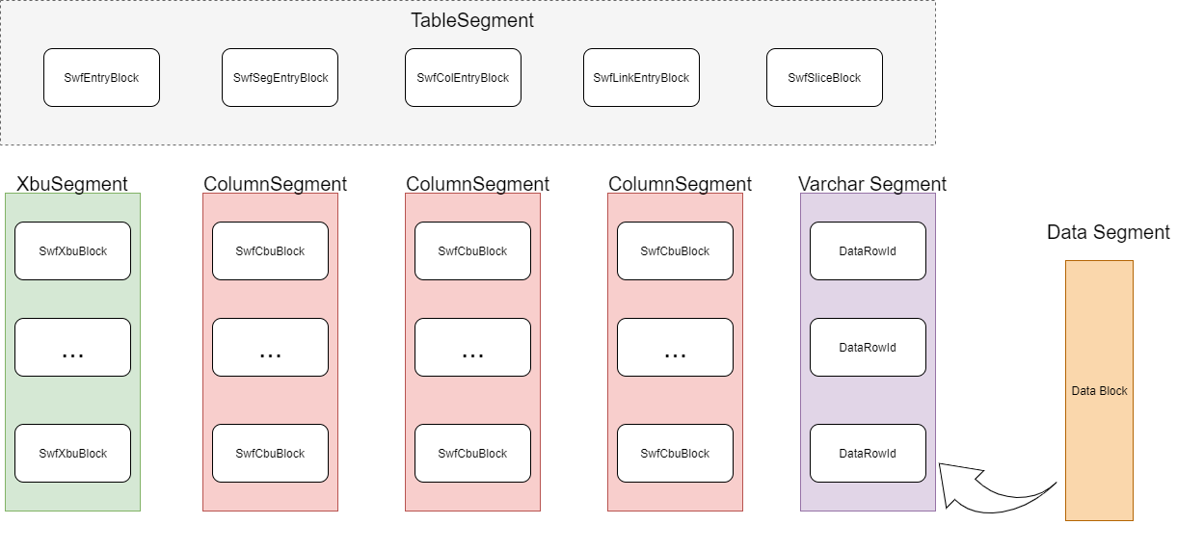
TAC-事务分析型列存表
TAC（Transaction Analytics Columnar Table， 事务分析型列存表）是基于MCOL（Mutable Columnar Storage Engine， 可变列式存储引擎）实现的一种列存表类型。TAC提供原生HTAP能力，面向实时分析场景，同时提供高效的分析能力与完整的事务ACID处理能力
Notes:
每个锁的用途

Slide 3
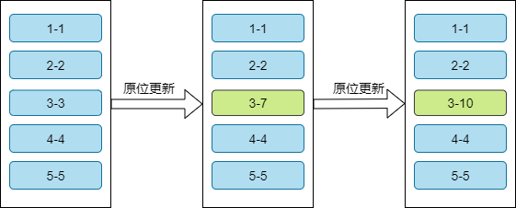
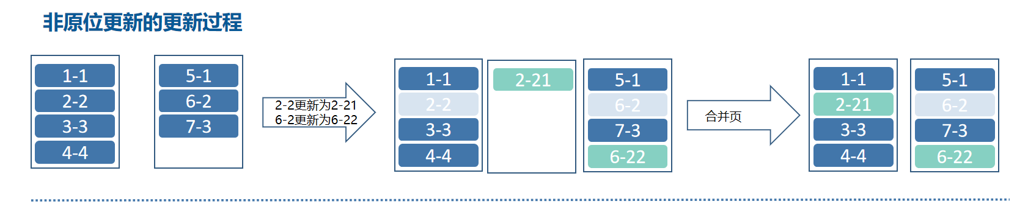
TAC-事务分析型列存表
In-place Update
传统的分析型数据库采用列式存储时，对插入和更新都是在末端插入一个新值，并标记被替代的数据。TAC与之不同的是实现了原位更新（in-place update），这样的好处是避免在存储区域产生“墓碑”，避免空间膨胀与垃圾扫描，极大地提升存储和检索数据的效率。
Notes:
每个锁的用途

Slide 4
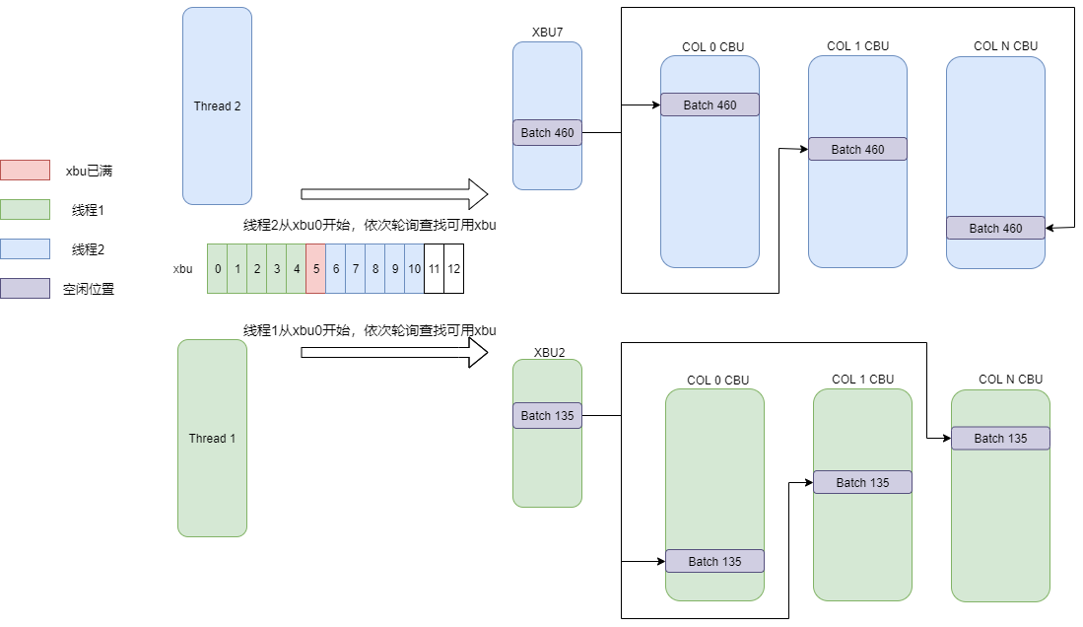
TAC-事务分析型列存表
Batch Insert
Notes:
每个锁的用途

